Slide 1
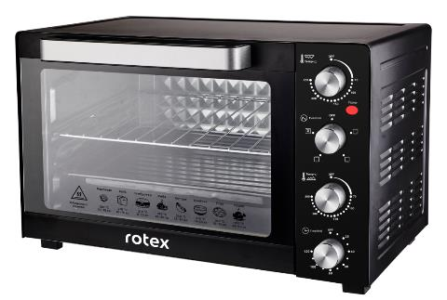
Електричні пічки

Slide 2

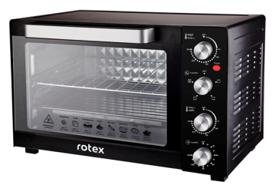

Конвекція
35Л
ROT350-B
45Л
ROT450-B
1600 Вт
2000 Вт

Slide 3
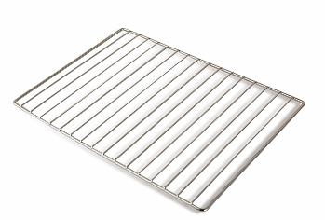
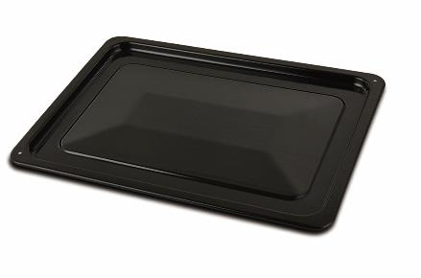
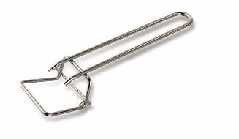
До стандартної комплектації
додана
книга рецептів

Slide 4
Книга з 50-ю
смачнющими рецептами

Slide 5


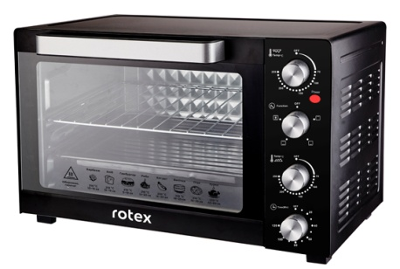
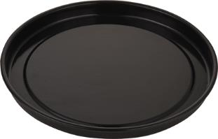
60Л
ROT650-B
Конвекція + Гриль
Бонус до стандартної комплектації -
кругла форма для піци
2000 Вт

Slide 6
Електричні пічки Rotex, це:

Slide 7

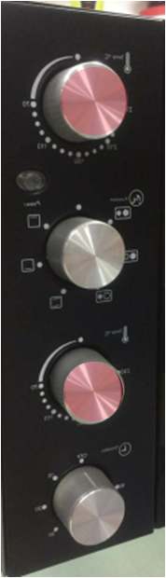
Окреме регулювання
температури верхніх та
нижніх нагрівальних елементів.
Це нове управління, якого немає у багатьох фабрик і торгових марок.

Slide 8

Для такої точної схеми роботи в наших пічках 2 термостати – знизу та зверху.

Slide 9

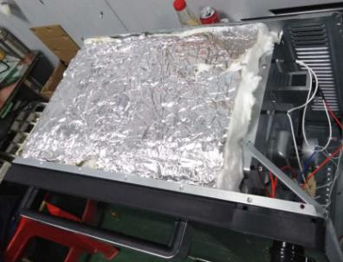
Подвійна термоізоляція!
Значна доля ринку, це пічки без теплозахисту.
Це додатковий нагрів зовнішніх стінок пічки, втрата тепла і збільшення енергоспоживання.

Slide 10

Таймер – 120 хвилин!

Slide 11
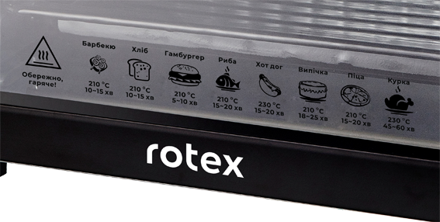
Принт на склі
українською мовою.

Slide 12
Дякуємо за увагу!
ВІДДІЛ ПРОДАЖІВ
(044) 207-10-43 (вн.1028)
sale@rotex.net.ua
СЕРВІСНЕ ОБСЛУГОВУВАННЯ
(044) 207-10-47
support@rotex.net.ua
Україна, м. Київ

